Slide 1
Онтологическое моделирование

Slide 2
Основные понятия
Онтология и семантика
Информация
Триплет
Классификатор и экземпляр
Связь
Свойство
Редактор онтологий

Slide 3
Онтология и семантика
Онтология - это способ всеобъемлющей и детальной формализации некоторой области знаний с помощью концептуальной схемы. Под концептуальной схемой подразумевается набор понятий и информация о понятиях (свойства, отношения, ограничения, аксиомы и утверждения о понятиях, необходимых для описания процессов решения задач в избранной предметной области)
Семантика - дисциплина, изучающая формализацию значений конструкций языков программирования посредством построения их формальных математических моделей.
3

Slide 4
Преимущества онтологии
Если использовать таблицы или реляционные базы данных, то неизбежно придется сводить описание к ограниченному набору показателей. Поэтому одной из наиболее актуальных проблем развития ИТ в настоящий момент является доведение до широкой промышленной эксплуатации таких технологий, которые позволяют строить действительно сложные и комплексные модели, и решать с их помощью те оптимизационные, аналитические, оперативные задачи, перед которыми другие технические средства оказываются бессильны.
Переход с традиционных ИТ технологий на семантические является переходом от работы с данными к работе со знаниями. Разница между этими двумя терминами, подчеркивает отличие в способе использования информации: для использования данных человеку необходимо выполнять интерпретацию, выявление их смысла. Представленные же в электронной форме знания могут восприниматься непосредственно. Кроме того, с такими знаниями могут выполняться и полностью автоматические операции – получение логических выводов.
4

Slide 5
Цели применения онтологического моделирования
Выполнение имитационного моделирования процессов с целью их оптимизации.
Быстрое получение логических выводов на основании большого количества информации, с целью поддержки принятия решений.
Обеспечение доступности для восприятия пользователей больших объемов сложно структурированной информации, обмен знаниями между людьми.
Решение ряда технических задач, прежде всего в области интеграции информационных систем.
5

Slide 6
Информация
Информация – это сведения о чем-либо, имеющие определенное физическое представление
В процессе обработки информации участвуют:
Источник – объект или субъект, создающий информационное сообщение;
Носитель – физическая среда, хранящая и/или переносящая сообщение;
Приемник – объект или субъект, воспринимающий сообщение.
Для того, чтобы информационное сообщение обрело практическую ценность, источнику и приемнику нужно согласовать между собой:
Физическую форму представления информации
Правила формирования внутренней структуры сообщения
Способы выражения смысла сообщения
6

Slide 7
Триплет
В онтологических моделях базовым выражением смысла информации используется триплет – синтаксическая структура, состоящая из трех элементов:
Подлежащее - это всегда какая-либо сущность модели, о которой сообщается информация
Сказуемое - свойство, значение которого мы хотим задать для этого объекта (в логике оно называется предикатом).
Дополнение - может быть литералом (числовым, строковым значением), или другим существительным
Подлежащее
Сказуемое
Дополнение
7

Slide 8
Классификатор и экземпляр
Классификатор – это сгруппированный, по различным признакам, перечень наименованных объектов, где каждому из них присвоен уникальный код, в соответствии с их общими признаками или различиями
Экземпляр – объект конкретного класса со своими личными свойствами и связями
8

Slide 9
Связь
Связь – отношение между двумя экземплярами
Характеристики связей:
Эквивалентность - «длительность» и «продолжительность»
Инверсность - отношение «является сыном» инверсно отношению «является родителем»
Разъединенность - Два свойства-связи разъединены, если наличие одной из них исключает наличие другой
Под-свойство - если свойство-связь «является дочерью» – под-свойство для «является родственником», то если А является дочерью Б, то верно и то, что А является родственником Б
Симметричность - Если А связан с Б симметричным свойством, это автоматически означает, что Б связан с А тем же свойством
9

Slide 10
Свойство
Свойство – неизменяемый параметр, принадлежащий экземпляру. свойства существуют независимо от классов; одно и то же свойство может относиться к объектам, принадлежащим различным классам.
Характеристики свойств:
Тип принимаемого значения (число, строка, дата, логическое значение и т.д.)
Диапазон возможных значений
Количество возможных значений
Обязательность (Каждое свойство для каждого объекта может иметь 0, 1 или более обязательных значений.)
10

Slide 11
Редактор онтологий
Редактор онтологий - программное средство, созданное специально для проектирования, редактирования и анализа онтологий. Основная функция любого редактора онтологий состоит в поддержке процесса формализации знаний и представлении онтологии как спецификации, одним из них является Protégé.
Protégé – один из самых популярных, свободно распространяемый редактор, разработанный Стэндфордским университетом, позволяющий создавать, редактировать онтологические модели и базы данных при помощи языка семантического описания owl (Ontology Web Language)

Slide 12
Онтологическая модель Мечел
Для демонстрации применимости онтологического моделирования для ведения нормативно-справочной информации был сделан пример описания структуры компании, организационной структуры предприятий, технологии производства, производственного оборудования, работ по обслуживанию и ремонту оборудования, персонала и нормативных документов.
12

Slide 13
Содержание модели
Основные классификаторы модели:
Местонахождение
Предприятие
Цех
Ремонтная работа
Агрегат
Номенклатурный номер
Организационная структура
Штатная единиц
Техническое место
Цифры модели:
Количество различных связей - 65
Количество классификаторов – 161
Количество экземпляров – 854
Количество триплетов – 2248
13

Slide 14
Ontology Viewer
Универсальная, разработанная на python, программа для просмотра и визуализации онтологических моделей формата .owl, позволяющая делать запросы к модели, просматривать классификаторы и их экземпляры. Также Ontology Viewer исправляет недостаток моделирования на русском языке – синтаксическое несоответствие между субъектом и связью, изменяя предикат, чтобы он подходил подлежащему в роде и числе.
14

Slide 15
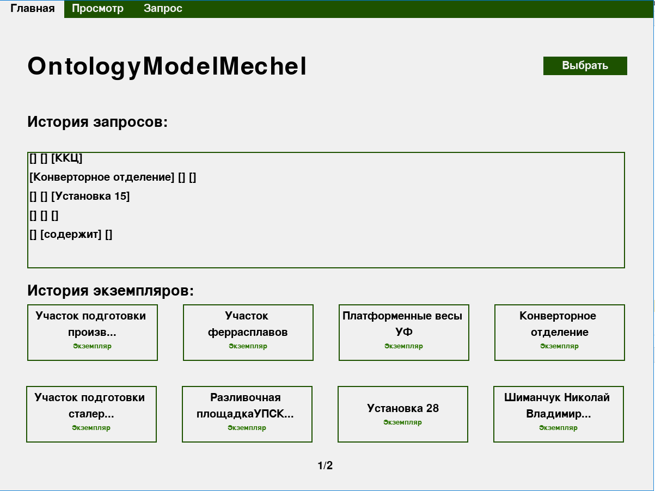
Главная страница
Главная страница позволяет выбрать модель для просмотра, а также хранит список последних просмотренный экземпляров и сделанных запросов к в данный момент просматриваемой онтологической модели.
15

Slide 16
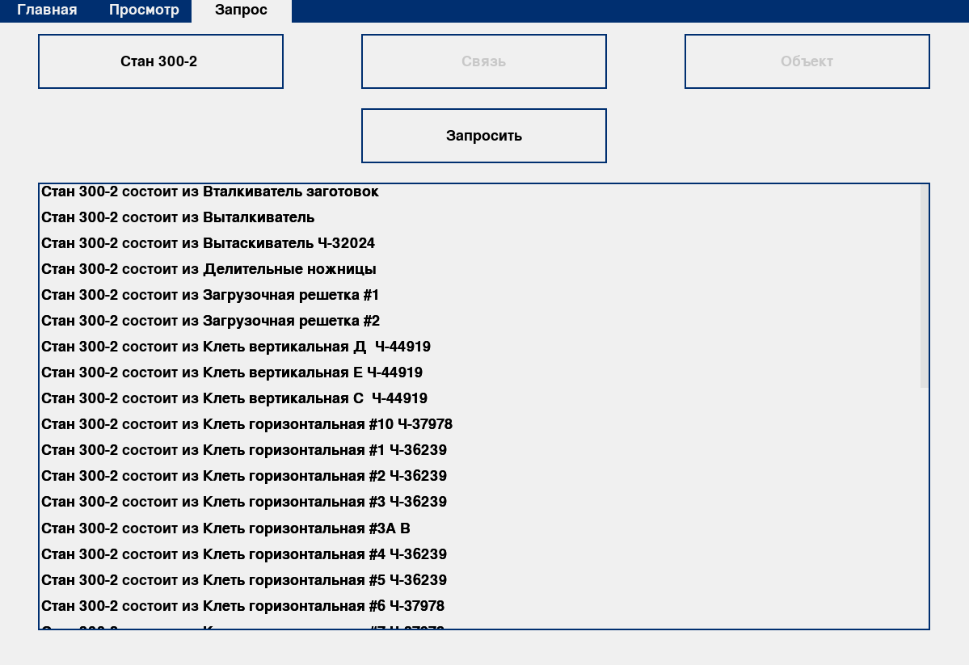
Страница запросов
Страница запросов позволяет делать запросы для поиска триплетов в модели по их составным частям(субъект, связь, объект) для быстрого поиска интересующего экземпляра и его связей
16

Slide 17
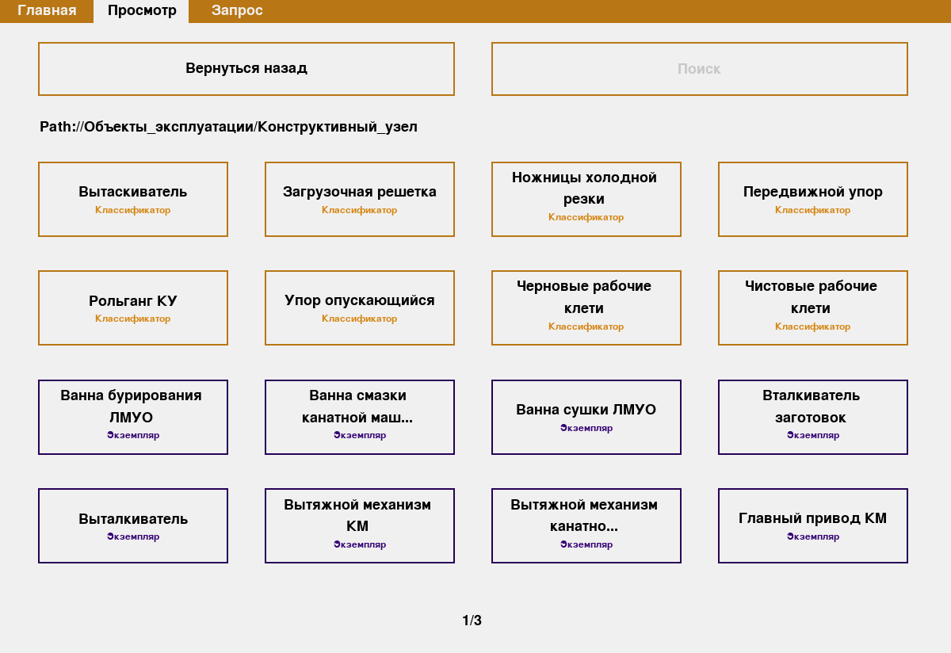
Страница просмотра
Страница просмотра позволяет искать интересующий экземпляр через классы и их подклассы, проходя по онтологическому дереву, нажатие на Экземпляр перенесет на отдельную страницу для просмотра его личных свойств и связей с другими объектами модели
17

Slide 18
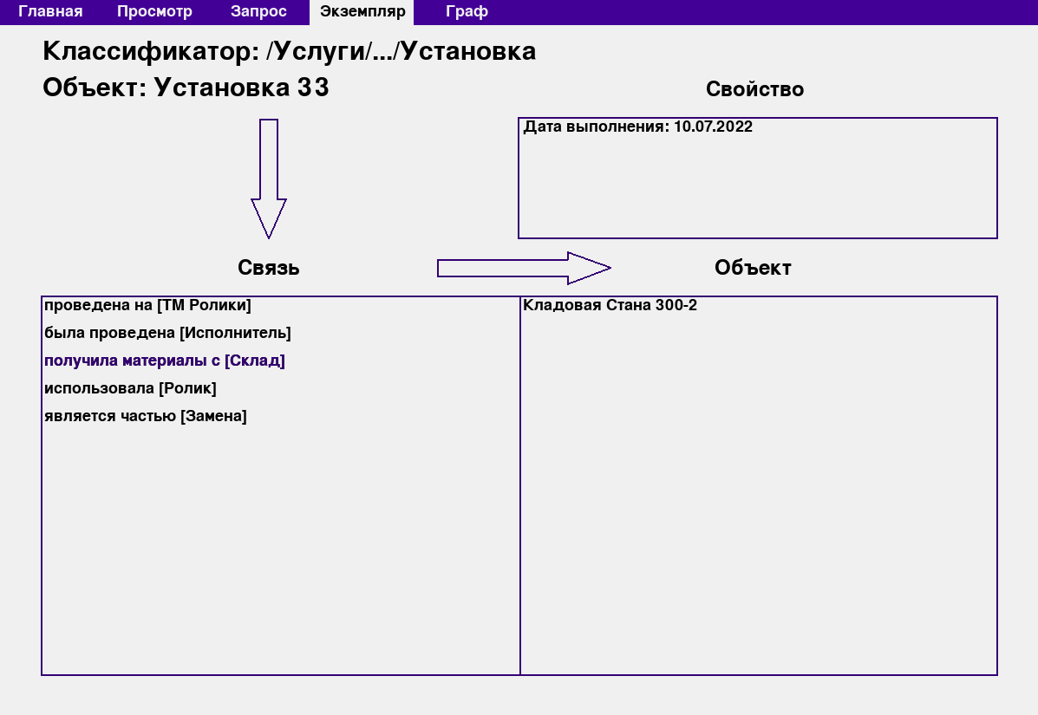
Страница экземпляра
Страница экземпляра позволяет просматривать личные свойства текущего объекта, а также его связи с другими объектами и изучения их и визуализировать связи при помощи вкладки “Граф” в виде ориентированного графа
18

Slide 19
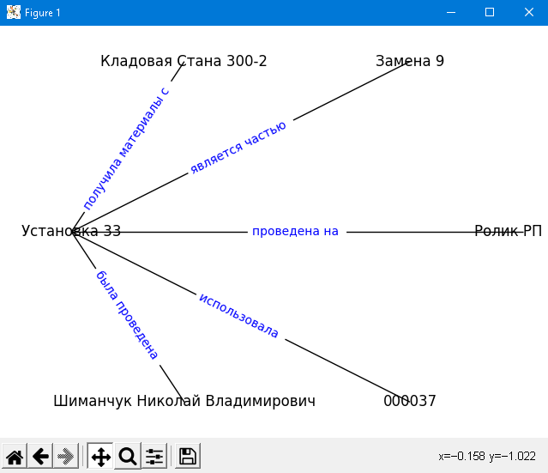
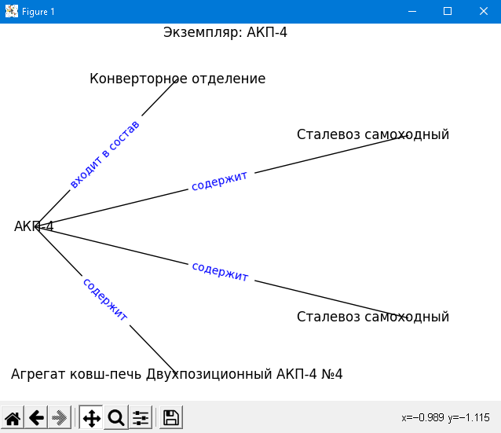
Пример функции графa
Граф связей “Установка 33” Граф связей “АКП-4”
19

Slide 20
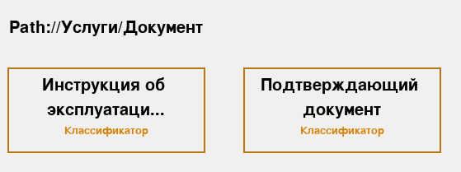
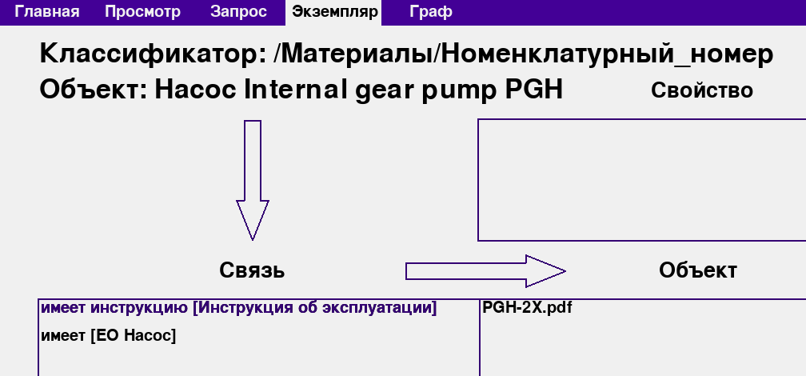
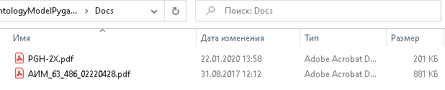
Привязка документов
Ontology Viewer позволяет открывать документы любых форматов, названия которых являются объектами в модели, имеют связь с другими экземплярами модели и находятся в директории Docs.
20

Slide 21
Направления развития моделирования и Ontology Viewer
В целях оптимизации производительности использовать C/C++, вместо Python
Версия для мобильных устройств
Необходима разработка приложения для создания экземпляров и связей между ними при помощи форм на существующей структуре классификаторов модели
Возможность одновременного редактирования при помощи данного приложения всеми пользователя с требуемыми правами
Способность экспортировать и импортировать модель и данные через файлы Excel
Хранение модели на базах данных серверов для общего доступа к ней
Добавление правил логического вывода для контроля корректности моделирования
Хранить и просматривать историю изменений модели
21

Slide 22
Информационные источники
Сергей Горшков, ООО «ТриниДата». Введение в онтологическое моделирование. 2014-2018.
ООО «ТриниДата». Корпоративные автоматизированные системы на основе онтологических моделей, 2020.
С. В. Горшков, С. С. Кралин, О. И. Муштак , С. З. Гумеров, М. Г. Мирошниченко, А. Ю. Гребешков. Онтологическое моделирование предприятий: Методы и технологии. 2019.
В. Д. Соловьев, Б. В. Добров, В. В. Иванов, Н. В. Лукашевич. Онтологии и тезаурусы. 2006.
Е. А. Темникова, В. С. Асламова, О. Г. Берестнева. Онтологическое моделирование предметной области учреждения дополнительного профессионального образования. 2015.

